Slide 1
Liečivé rastliny
Bc. Mária Chabadová

Slide 2
1. oddelenie školského internátu
Počet detí: 7 1. ročník, A variant 1 žiačka
3. ročník A variant 1 žiak
7. ročník A variant 3 žiaci
ŠMŠ 2 deti

Slide 3
Výchovno-vzdelávacia činnosť
Záujmová činnosť:
Environmentálna výchova
Téma:
Liečivé rastliny
Cieľ:
Poznať liečivé rastliny a využitie liečivých účinkov pri bežných ochoreniach.

Slide 4
Organizácia a forma VVČ
V triede: individuálne a skupinovo
Metódy: slovné, názorno-demonštračné, praktické
Pomôcky: Obrázkový materiál
Atlas liečivých rastlín
Pracovný list
Pastelky

Slide 5
Metodický postup
Úvodná časť – motivácia
Život človeka je úzko spätý s rastlinami. Je veľa rastlín, ktoré sa využívajú na liečenie rôznych ochorení. Liečivé účinky rastlín poznali a využívali ľudia už v 3.- 4. tisícročí pred naším letopočtom. V posledných rokoch stále viac ľudí začína pri bežných ochoreniach využívať liečivé účinky rastlín. Liečenie rastlinami nie je jednoduché, treba sa vždy poradiť s lekárom. Dlhodobé užívanie liečiv jednej rastliny môže pôsobiť škodlivo.

Slide 6
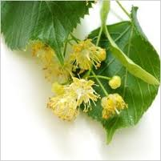
Hlavná časť-vysvetlenie učiva
Lipový kvet
Čo o ňom vieme?
Kvet oberáme ručne, celé súkvetie na začiatku kvitnutia.
Čaj pijeme pri prechladnutiach, zápale dýchacích ciest, pri horúčke.

Slide 7
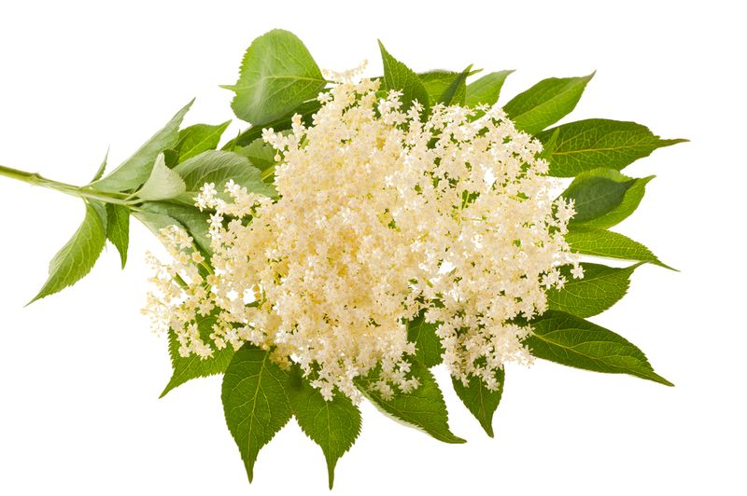
Baza čierna
Čo o nej vieme?
Čaj z kvetov znižuje horúčku, pomáha pri prechladnutí, chrípke. Je vhodný ako kloktadlo pri bolestiach hrdla. Šťava z plodov bohatých na vitamín A,C je osviežujúca. Plody rastliny sú vo väčších dávkach jedovaté.

Slide 8
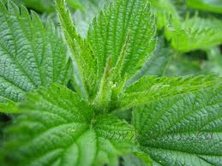
Pŕhľava dvojdomá
Čo o nej vieme?
Zberajú sa mladé rastliny.
Čaj vhodný pri ochoreniach dýchacích, tráviacich a močových orgánov. Oplachovanie vlasov odvarom z pŕhľavy má na ne blahodárny vplyv.

Slide 9
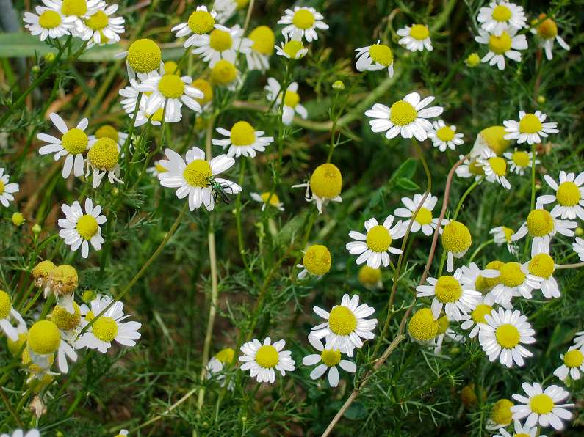
Rumanček pravý
Čo o ňom vieme?
Má príjemnú vôňu. Používa sa pri poruchách trávenia,
pri nespavosti, pocite úzkosti a vyčerpanosti.
Priaznivo pôsobí na pokožku. Pomáha ako kloktadlo pri zápaloch ústnej dutiny.

Slide 10
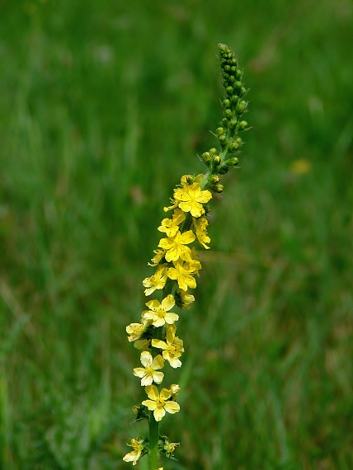
Repík lekársky
Čo o ňom vieme?
Používa sa ako
kloktadlo pri bolestiach hrdla, na obklady a omývanie ťažko sa hojacich rán, vyrážok a zápalov kože.

Slide 11
Pri zbere rastlín treba dodržiavať tieto zásady
1. Zberáme len rastliny, ktoré poznáme.
2. Zber robíme v určenom období.
3. Listy zberáme pred začiatkom kvitnutia.
4. Kvety zberáme na začiatku kvitnutia.
5. Vňať zberáme, keď rastlina začína kvitnúť.
6. Plody zberáme, keď sú zrelé.
7. Zberané rastliny musia byť zdravé, čerstvé, čisté.
8. Nazberané rastliny správne sušíme a skladujeme.

Slide 12
Úprava liečivých rastlín v domácnosti
Zápar z kvetov a listov
Odvar z koreňov , kôry a dreva
Rastliny treba zaliať vriacou vodou a nechať ich prikryté stáť 10 – 15 minút. Scedený zápar sa pije ako čaj po dúškoch.
V prikrytej nádobe povaríme nasekané časti 10-15 minút. Použijeme scedený odvar.
Zápar a odvar sa pijú ako čaj, používajú sa na kloktanie, omývanie, naparovanie, na obklady a kúpele.

Slide 13
Fixácia učiva
1. Na čo používa človek liečivé rastliny?
2. Môžeme začať užívať čaj z liečivých rastlín bez poučenia?
3. Ktoré sú naše najznámejšie liečivé rastliny?
4. Vyhľadajte v atlase liečivých rastlín aj ďalšie liečivé rastliny.

Slide 14
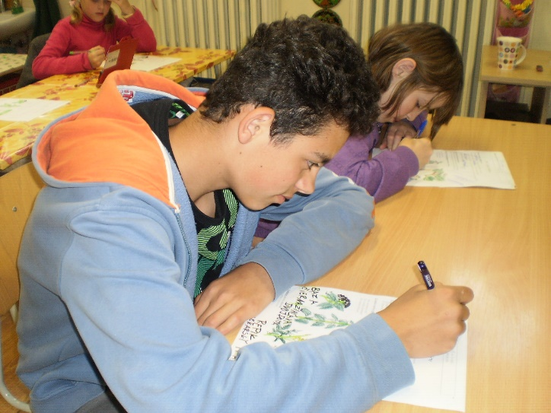
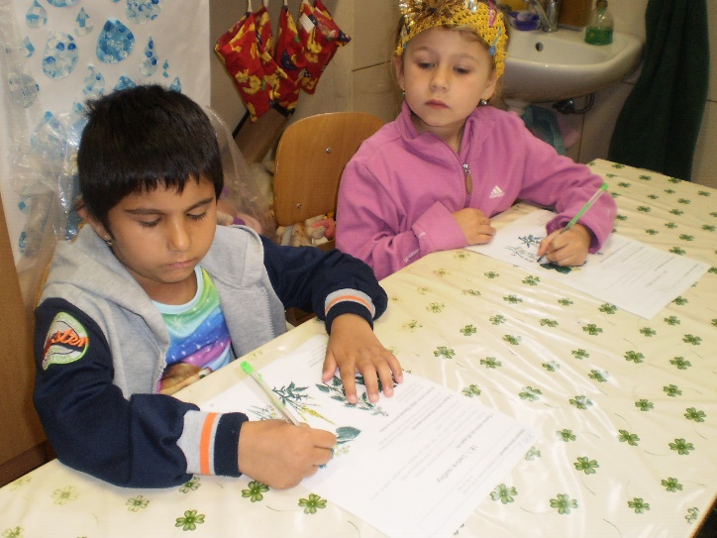
Vypracovanie pracovného listu
Žiaci 7. ročníka – individuálne, písomne.
Žiaci 1., 3. ročníka a deti ŠMŠ: slovne v skupine, vyfarbia obrázky liečivých rastlín.

Slide 15
Záverečná časť
Hodnotenie vypracovaných PL
Vyhodnotenie hodiny

